Slide 1



Programación
UD 12: Interfaz Gráfica de Usuario
- JavaFX -
Ciclo Formativo de Grado Superior
Desarrollo de Aplicaciones Web
Jose Chamorro Molina
Revisado por: J. Ramón Simó

Slide 2

JavaFX
¿Qué es JavaFX?
JavaFX es un conjunto de paquetes para gráficos y tecnologías de Oracle Corporation (inicialmente Sun Microsystems), que permite a los desarrolladores diseñar, crear, probar, depurar e implementar aplicaciones cliente que operan de manera consistente en diversas plataformas.
Con JavaFX diseñaremos de una forma fácil e intuitiva aplicaciones de escritorio profesionales.
Nota
JavaFX es una tecnología muy extensa para profundizar en este curso. El objetivo será, por tanto, estudiar los conceptos básicos para crear aplicaciones con interfaces sencillas en JavaFX.
Programación UD 12: Interfaz Gráfica de Usuario

Slide 3
Instalación y configuración
Programación UD 12: Interfaz Gráfica de Usuario

Slide 4
Instalar JavaFX
¡¡Atención!!
Se ha comprobado que ciertas funcionalidades del plugin JavaFX no funcionan con la versión más reciente de Eclipse (2023-04 (4.27)).
Por tanto, se recomienda tener instalada la versión 2022-09 (4.25) de Eclipse para poder realizar las actividades de esta unidad.
Programación UD 12: Interfaz Gráfica de Usuario

Slide 5
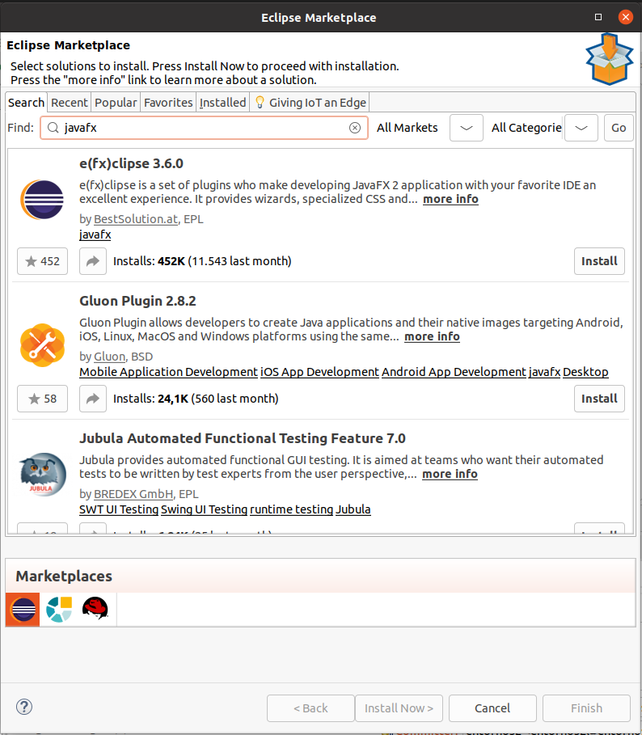
Instalar JavaFX
help > Eclipse Marketplace > find “javafx”
e(fx)clipse 3.8.0 > Install
Programación UD 12: Interfaz Gráfica de Usuario

Slide 6
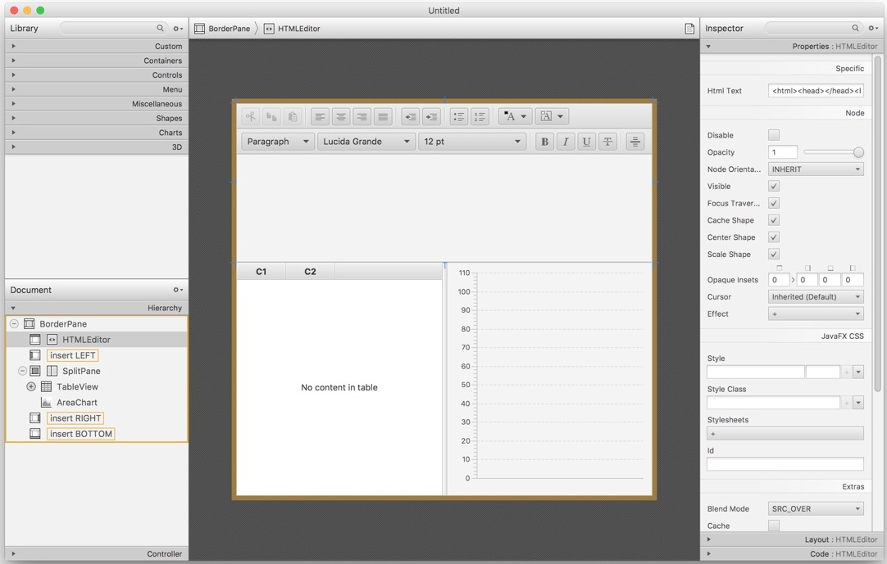
Instalar SceneBuilder
https://gluonhq.com/products/scene-builder/
Programación UD 12: Interfaz Gráfica de Usuario

Slide 7
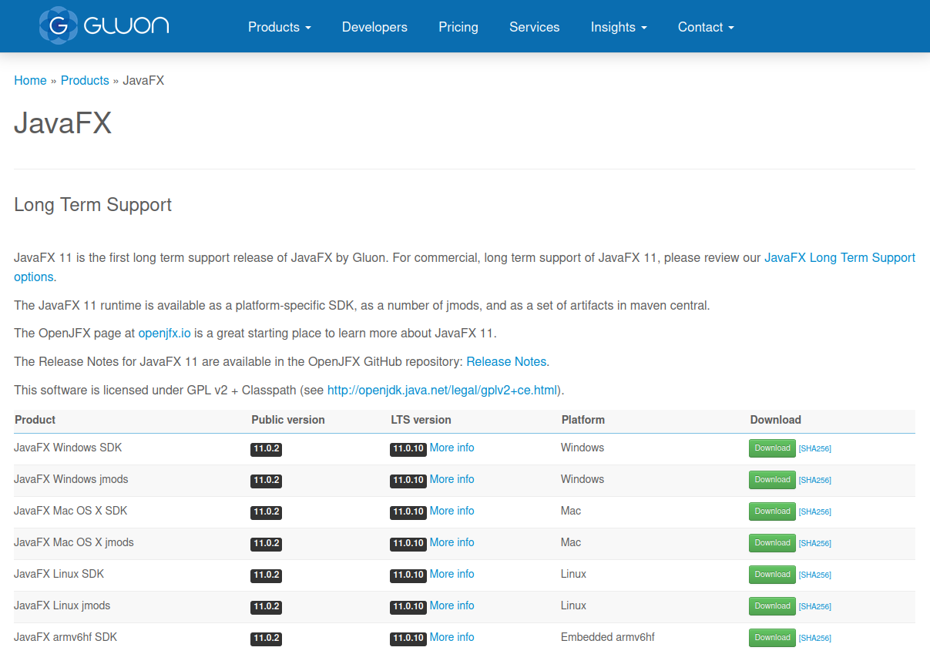
Descargar SDK JavaFX
https://gluonhq.com/products/javafx/
- Descomprimir en una carpeta de fácil acceso
Programación UD 12: Interfaz Gráfica de Usuario

Slide 8
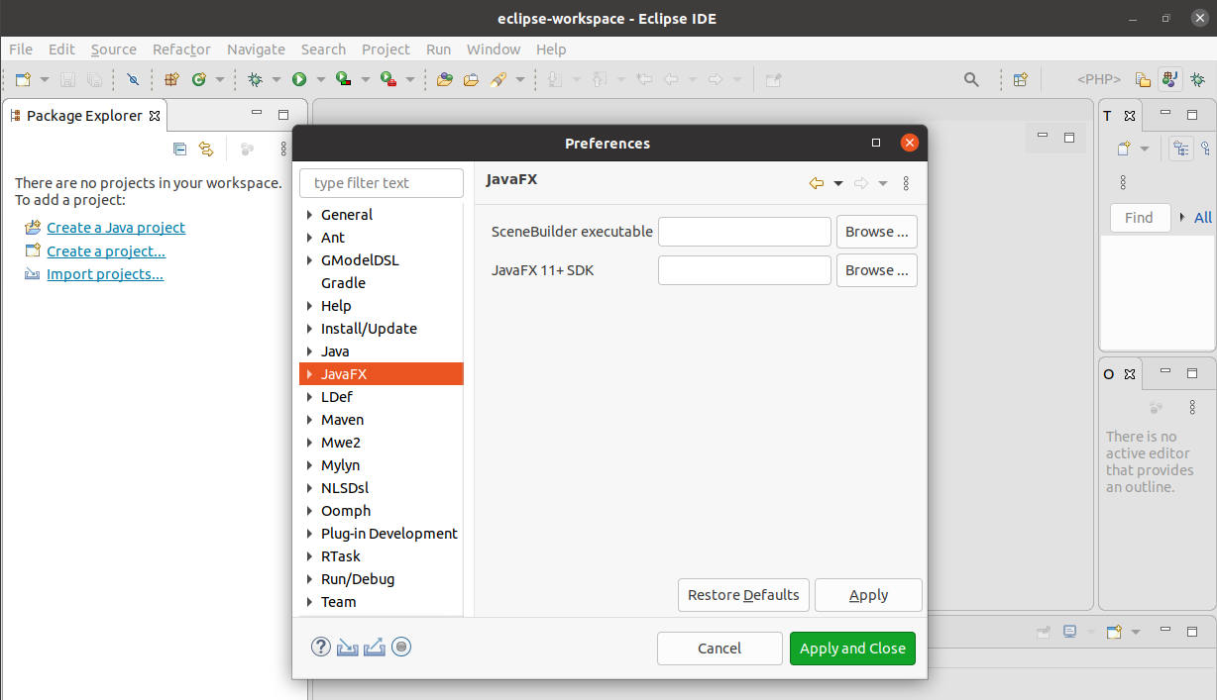
Configurar Eclipse
Especificar la ruta al ejecutable de SceneBuilder
Especificar la ruta al “/lib” de la carpeta descomprimida del SDK de JavaFX
Programación UD 12: Interfaz Gráfica de Usuario

Slide 9
Nuestro primer proyecto
Programación UD 12: Interfaz Gráfica de Usuario

Slide 10
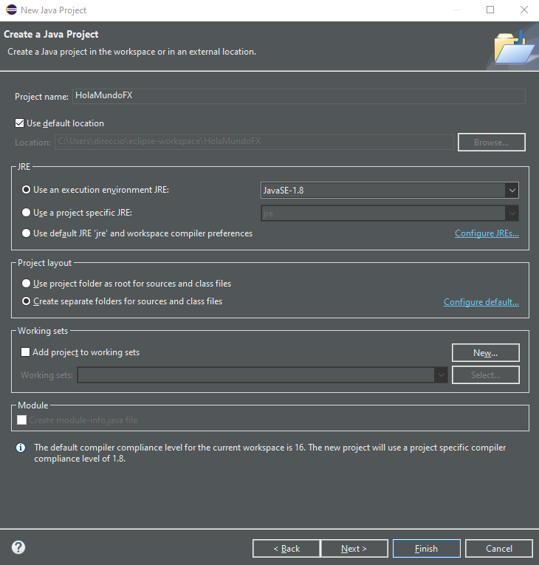
Crear Proyecto
Crear proyecto tipo JavaFX:
New -> Other… ->
JavaFX -> JavaFX Project
Programación UD 12: Interfaz Gráfica de Usuario

Slide 11
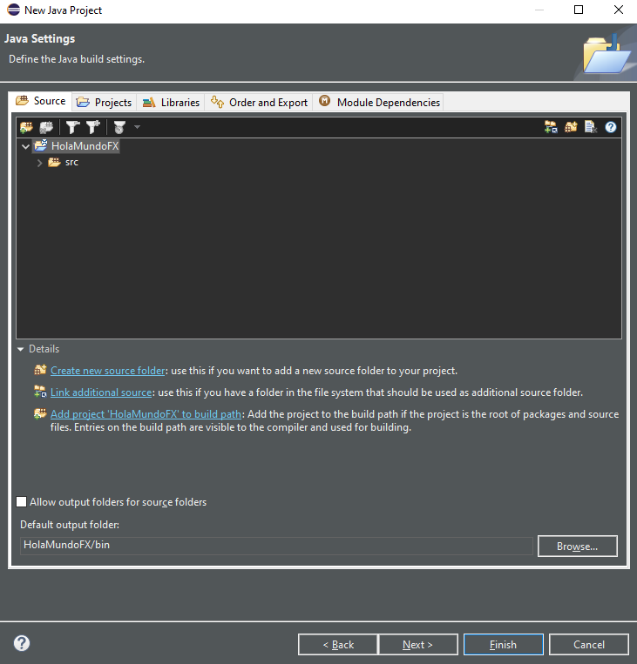
Crear Proyecto
Programación UD 12: Interfaz Gráfica de Usuario

Slide 12
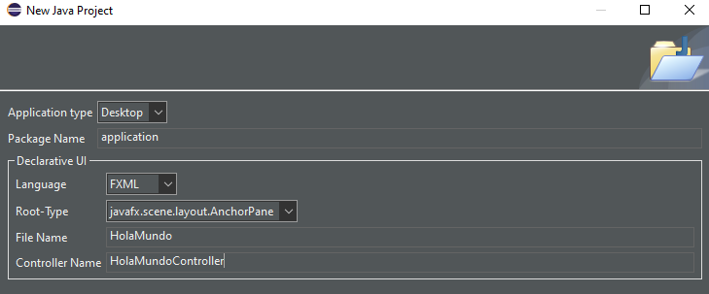
Crear Proyecto
Programación UD 12: Interfaz Gráfica de Usuario

Slide 13
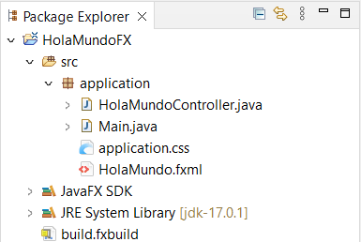
Estructura del Proyecto
Crear los siguientes paquetes por defecto:
Programación UD 12: Interfaz Gráfica de Usuario

Slide 14
Estructura del Proyecto
Crear los siguientes paquetes por defecto:
Programación UD 12: Interfaz Gráfica de Usuario

Slide 15
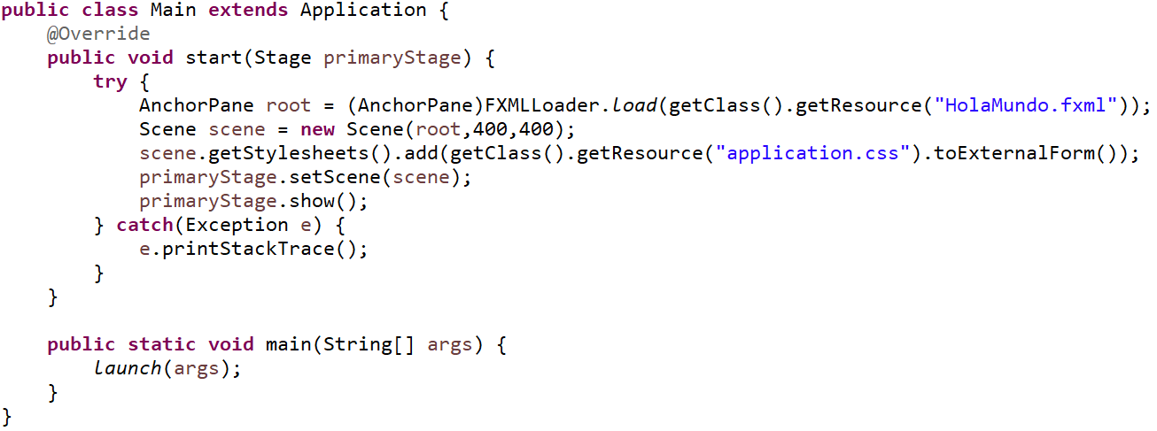
Main.java
Clase Main por defecto crea el método start en vez de main como punto de ejecución de la App:
Ejercicio 1:
Añade la instrucción primaryStage.setTitle(“Hola (Tu Nombre)!”) justo antes de la instrucción primaryStage.setScene(scene) y ejecuta el programa.
Programación UD 12: Interfaz Gráfica de Usuario

Slide 16
Posibles errores y
las soluciones…
Programación UD 12: Interfaz Gráfica de Usuario

Slide 17
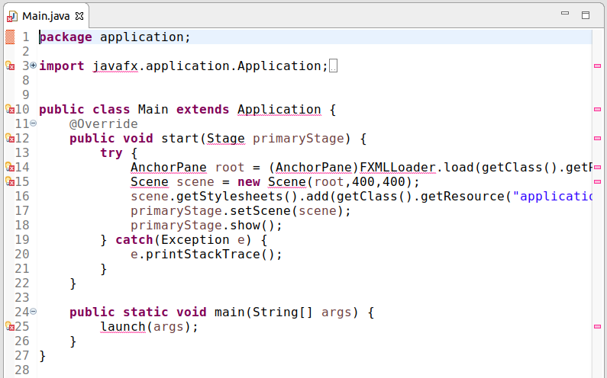
Error #1
No compila el Proyecto
Programación UD 12: Interfaz Gráfica de Usuario

Slide 18
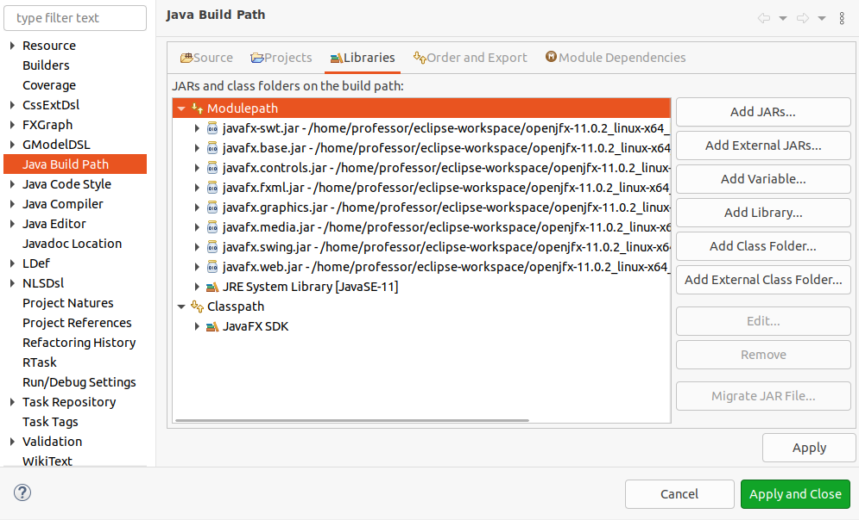
Solución #1
Configurar Build Path añadiendo los .jar de JavaFX que se encuentran en la carpeta descomprimida del SDK.
Programación UD 12: Interfaz Gráfica de Usuario

Slide 19
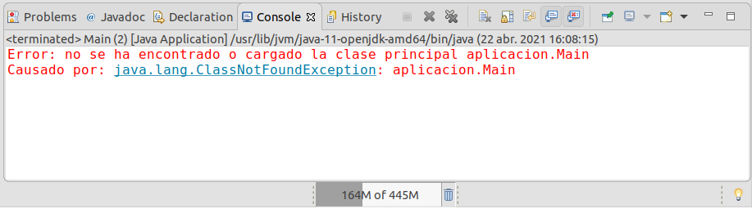
Error #2
Error de ejecución: ClassNotFoundException
Programación UD 12: Interfaz Gráfica de Usuario

Slide 20
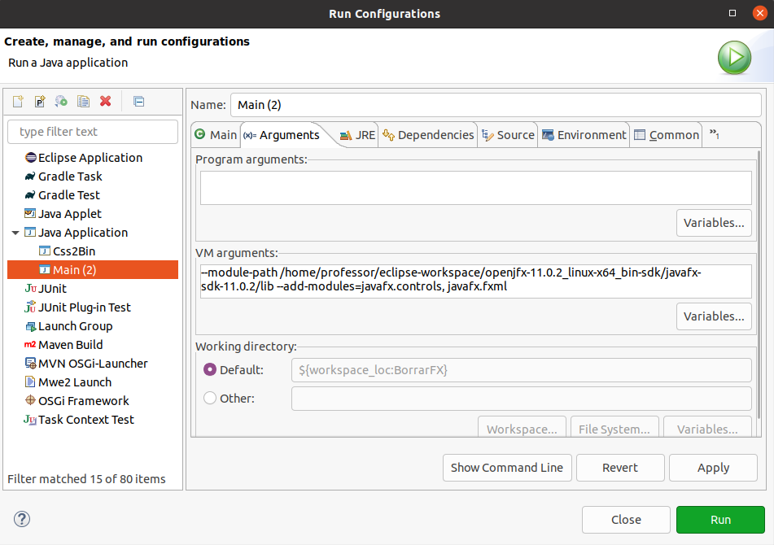
Solución #2
Añadir argumentos VM para la ejecución del proyecto.
--module-path "C:\openjfx-20.0.1_windows-x64_bin-sdk\javafx-sdk-20.0.1\lib" --add-modules javafx.controls,javafx.fxml
Entre las comillas debéis poner vuestro PATH al /lib del sdk de javafx que habéis descargado y descomprimido.
Programación UD 12: Interfaz Gráfica de Usuario

Slide 21
Error #3
Error de ejecución: InvocationTargetException
En main.java
Sustituir:
// Cargar la ventana
Parent root = FXMLLoader.load(getClass().getClassLoader().getResource(fxml));
Por:
// Cargar la ventana
Parent root = FXMLLoader.load(getClass().getResource(fxml));
Solución #3
Programación UD 12: Interfaz Gráfica de Usuario

Slide 22
Error #4
Error de ejecución: NullPointerException
En Calculadora.fxml
Revisar la ruta del controlador
En Main.java
Revisar la ruta de la vista
Solución #4
Programación UD 12: Interfaz Gráfica de Usuario

Slide 23
Modelo – Vista – Controlador
Programación UD 12: Interfaz Gráfica de Usuario

Slide 24
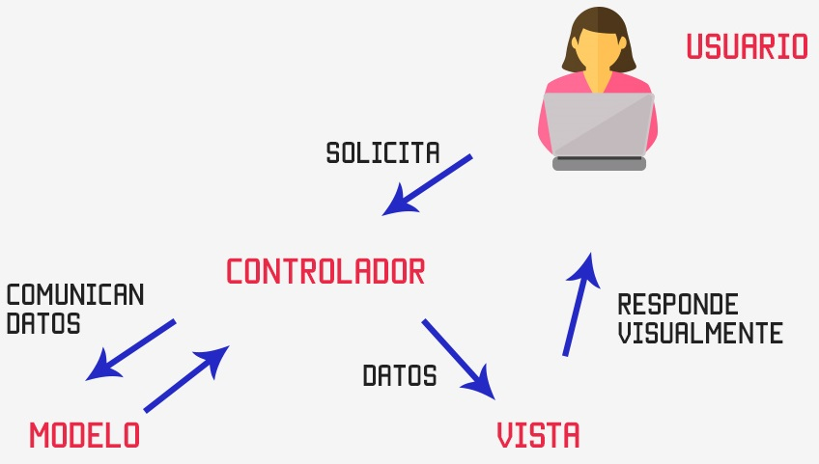
Modelo – Vista – Controlador
Programación UD 12: Interfaz Gráfica de Usuario

Slide 25
Modelo – Vista – Controlador
El patrón Modelo – Vista – Controlador (MVC) es un patrón de diseño de software que se utiliza en muchos entornos distintos con muchos lenguajes de programación.
Se utiliza popularmente tanto para diseñar aplicaciones web y aplicaciones móviles, cómo aplicaciones de escritorio.
Si no utilizamos el patrón MVC, el código fuente de la GUI (Graphical User Interface o Interfaz Gráfica de Usuario) y los eventos y métodos con la funcionalidad de la interfaz, están en el mismo archivo, lo que hace que éste tenga un mayor número de líneas y sea muy difícil de modificar y de ampliar.
Si separamos en un archivo sólo el código para la GUI (vista), otro archivo sólo para controlar los eventos (controlador) y los archivos del dominio de nuestra aplicación (modelo), obtenemos un código mucho más simple, más fácil de comprender y mucho más fácil de mantener.
Esta es la filosofía principal del patrón Modelo – Vista – Controlador.
Programación UD 12: Interfaz Gráfica de Usuario

Slide 26
Modelo – Vista – Controlador
Los componentes de la arquitectura del patrón MVC están diseñados para manejar diferentes aspectos de una aplicación en desarrollo. El patrón de diseño MVC sirve para separar la capa de presentación de la lógica de la aplicación y es uno de los patrones de diseño de software más utilizados para el desarrollo web y de aplicaciones.
Este patrón de diseño separa los distintos aspectos de nuestro proyecto en 3 grupos:
Modelo: Son todas las clases relacionadas con el dominio de nuestra aplicación. Clases que realizan la lógica del programa y clases que se utilizan para almacenar y gestionar los datos, a menudo, conectados con una base de datos
Vista: Conocida como GUI o Interfaz Gráfica de Usuario. La vista contiene todas las funciones que interactúan directamente con el usuario, como hacer clic en un botón o un evento de entrada. Además se encarga de mostrar los datos almacenados al usuario.
Controlador: El controlador conecta el modelo y la vista. Cuando un usuario interactúa con la IGU, solicita al controlador que se ejecute un evento. Este evento, va a comunicar con el modelo de la aplicación e intercambiar datos. Estos datos serán devueltos al controlador que los mostrará al usuario a través de la vista (IGU).
Programación UD 12: Interfaz Gráfica de Usuario

Slide 27
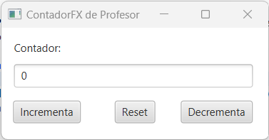
Modelo – Vista – Controlador
En los siguientes apartados seguiremos el ejemplo de realizar una aplicación sencilla de un contador:
Programación UD 12: Interfaz Gráfica de Usuario

Slide 28
Vista
Interfaz Gràfica de Usuario
Programación UD 12: Interfaz Gráfica de Usuario

Slide 29
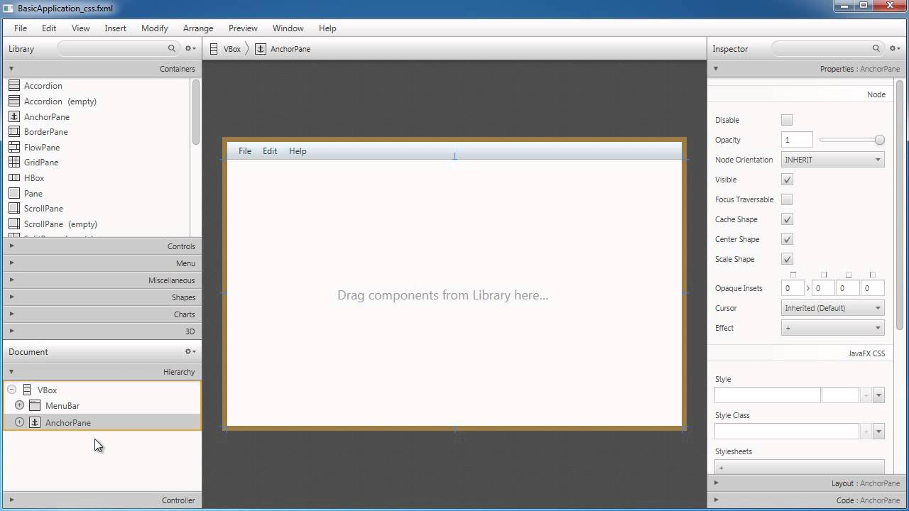

Scene Builder
Programación UD 12: Interfaz Gráfica de Usuario

Slide 30
Stage – Scene - Nodes
En una aplicación JavaFX con una GUI, se diferencian tres grandes componentes:
Stage: Es la ventana principal de la aplicación y viene determinada por el sistema operativo donde estamos ejecutando el programa. Una ventana de mismo programa se verá de forma diferente en cada S.O. sin que el programador pueda modificarlo.
Scene: Es lo que se muestra dentro de la aplicación. La escena describe todo lo que hay dentro de una ventana en una aplicación JavaFX. La escena la define completamente el programador pudiendo diseñarla y cambiarla a su gusto.
Nodes: Son todos aquellos componentes gráficos que conforman la escena. Estos nodos se almacenan en el fichero FXML en forma de árbol. Puedes repasar este concepto en el módulo de Lenguajes de Marcas.
Por tanto, tenemos que un Stage es el contenedor de nivel superior, que como mínimo consta de una escena y que a su vez es contenedora de otros componentes gráficos.
Resumiendo:
Stage : Se encarga del estilo y comportamiento de la GUI
Scene : Almacena todos los nodos en un nodo raiz y maneja los eventos
Nodes : Componentes o nodos que pertenecen a un Layout*.
(*) Los componentes de diseño (layout) en JavaFX son los que nos permiten colocar de forma organizada el contenido de nuestra interfaz, ya sean botones, cajas de texto, imágenes, etc
Programación UD 12: Interfaz Gráfica de Usuario

Slide 31
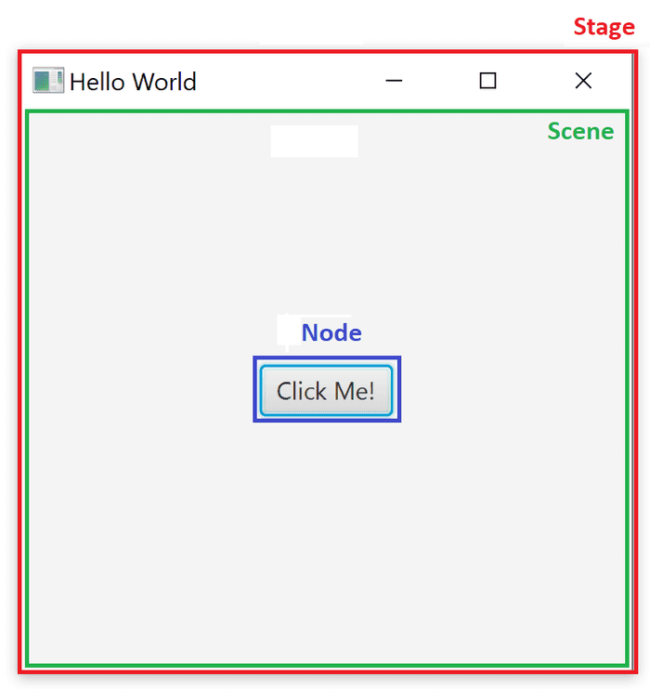
Stage – Scene - Nodes
Programación UD 12: Interfaz Gráfica de Usuario

Slide 32
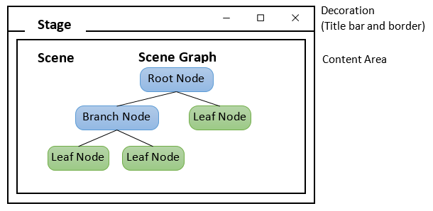
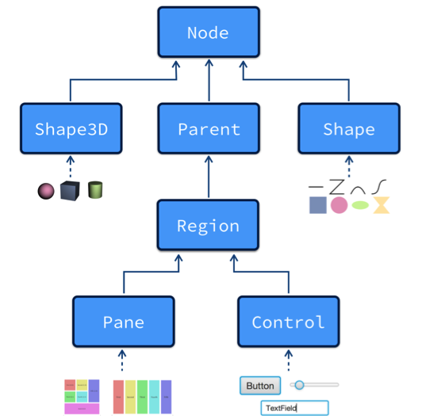
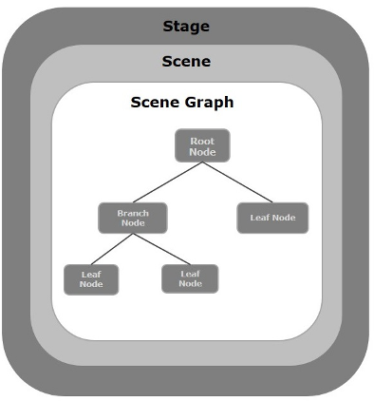
Stage – Scene - Nodes
Programación UD 12: Interfaz Gráfica de Usuario

Slide 33
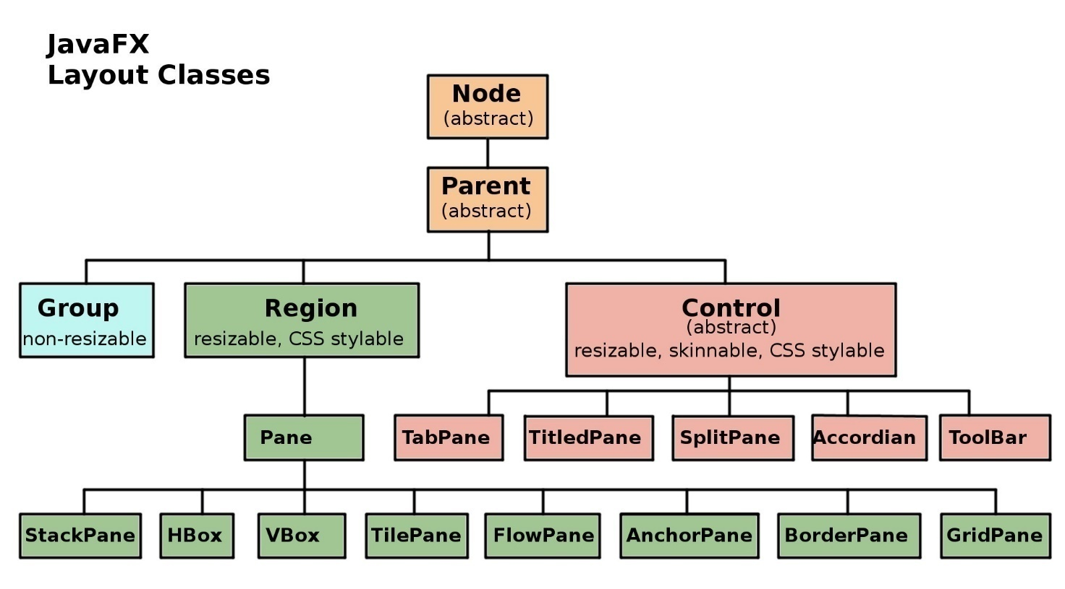
Layouts Classes
Programación UD 12: Interfaz Gráfica de Usuario

Slide 34
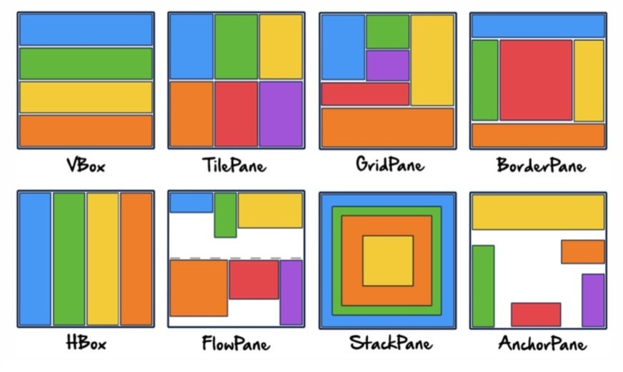
Layouts Pane
…
Programación UD 12: Interfaz Gráfica de Usuario

Slide 35
Layouts Pane
Panel | Descripción
VBox | Organiza de una forma sencilla una serie de nodos en una sola columna.
HBox | Organiza de una forma sencilla una serie de nodos en una sola fila.
TilePane | Un panel de mosaico es similar a un panel de flujo. El panel de diseño de TilePane coloca todos los nodos en una cuadrícula en la que cada celda o mosaico tiene el mismo tamaño. Los nodos se pueden colocar horizontalmente (en filas) o verticalmente (en columnas).
GridPane | Permite crear una cuadrícula flexible de filas y columnas en la que distribuir los nodos. Los nodos se pueden colocar en cualquier celda de la cuadrícula y pueden abarcar celdas según sea necesario. Es útil para crear formularios o cualquier diseño que esté organizado en filas y columnas.
BorderPane | Proporciona cinco regiones en las que colocar los nodos: superior, inferior, izquierda, derecha y central. Las regiones pueden ser de cualquier tamaño. Si su aplicación no necesita una de las regiones, no es necesario que la defina y no se le asigna espacio.
FlowPane | Los nodos se distribuyen consecutivamente y se ajustan al límite establecido para el panel. Los nodos pueden fluir verticalmente (en columnas) u horizontalmente (en filas).
StackPane | Organiza todos los nodos dentro de una sola pila con cada nodo nuevo agregado encima del nodo anterior. Este modelo de diseño proporciona una manera fácil de superponer texto en una forma o imagen o de superponer formas comunes para crear una forma compleja.
AnchorPane | Permite anclar nodos en la parte superior, inferior, izquierda, derecha o centro del panel. A medida que se cambia el tamaño de la ventana, los nodos mantienen su posición en relación con su punto de anclaje.
Programación UD 12: Interfaz Gráfica de Usuario

Slide 36
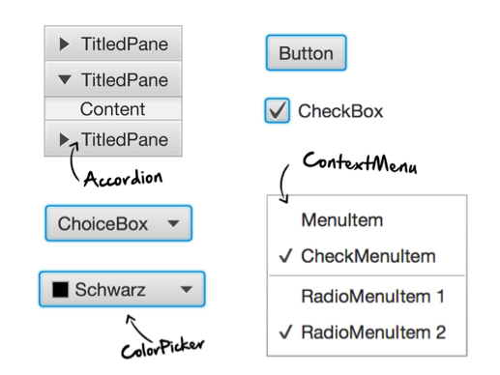
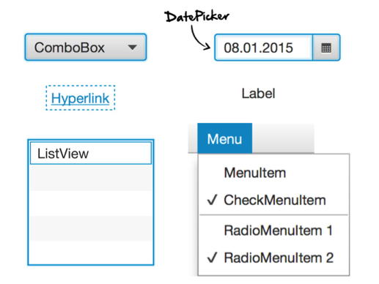
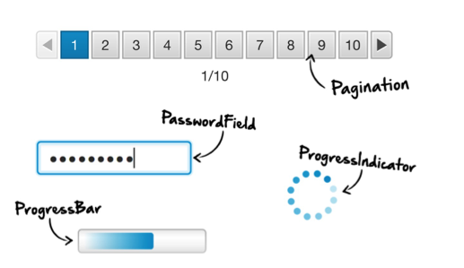
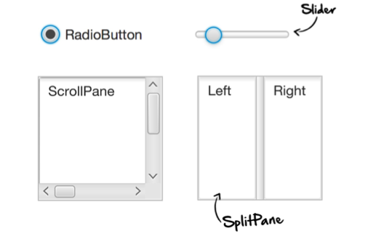
Componentes gráficos
Programación UD 12: Interfaz Gráfica de Usuario

Slide 37
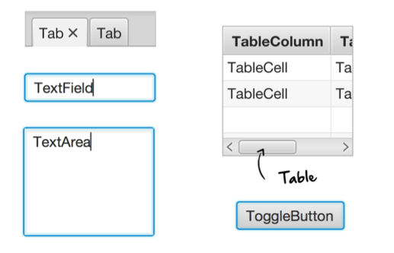
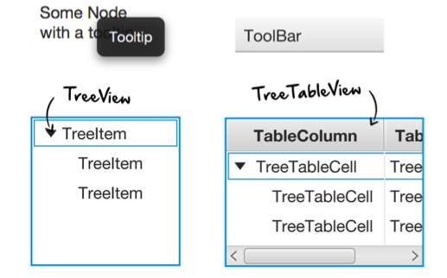
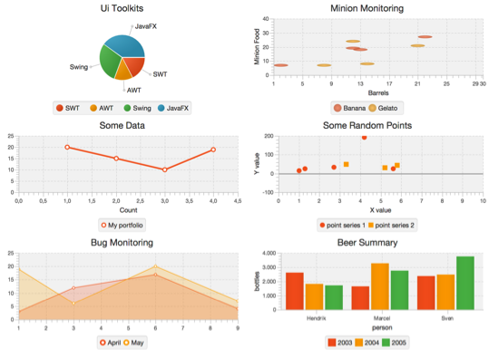
Componentes gráficos
Programación UD 12: Interfaz Gráfica de Usuario

Slide 38
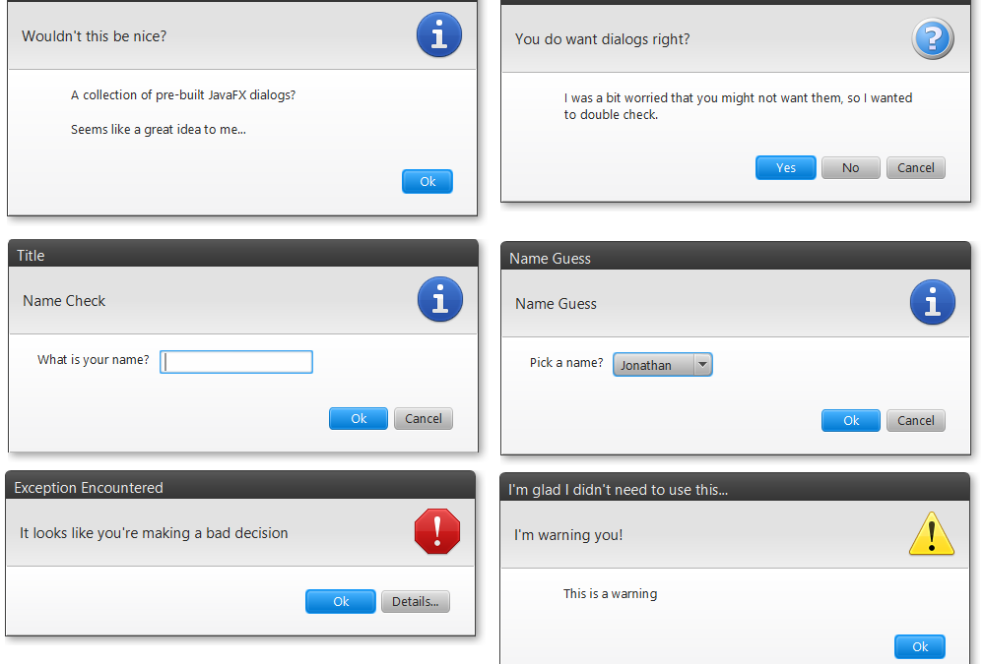
Dialogs and Alerts
Programación UD 12: Interfaz Gráfica de Usuario

Slide 39
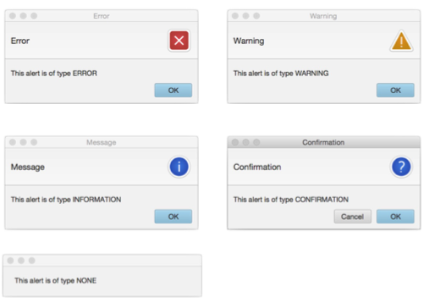
Dialogs and Alerts
Programación UD 12: Interfaz Gráfica de Usuario

Slide 40
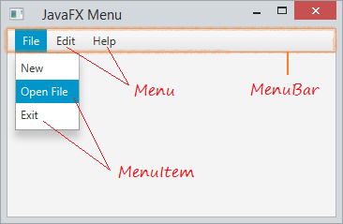
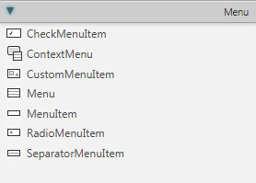
Menús
Programación UD 12: Interfaz Gráfica de Usuario

Slide 41
Menús
<MenuBar layoutX="0.0" layoutY="0.0" prefHeight="25.0" prefWidth="250.0">
<menus>
<Menu mnemonicParsing="false" text="Ver">
<items>
<MenuItem fx:id="menu_Historial" mnemonicParsing="false" text="Historial" />
<MenuItem fx:id="menu_Salir" mnemonicParsing="false" text="Salir" />
</items>
</Menu>
<Menu mnemonicParsing="false" text="Edición">
<items>
<MenuItem fx:id="menu_Copiar" mnemonicParsing="false" text="Copiar" />
<MenuItem fx:id="menu_Pegar" mnemonicParsing="false" text="Pegar" />
</items>
</Menu>
<Menu mnemonicParsing="false" text="Ayuda">
<items>
<MenuItem fx:id="menu_Ayuda" mnemonicParsing="false" text="Ver la Ayuda" />
<MenuItem fx:id="menu_AcercaDe" mnemonicParsing="false" text="Acerca de Calculadora" />
</items>
</Menu>
</menus>
</MenuBar>
Programación UD 12: Interfaz Gráfica de Usuario

Slide 42
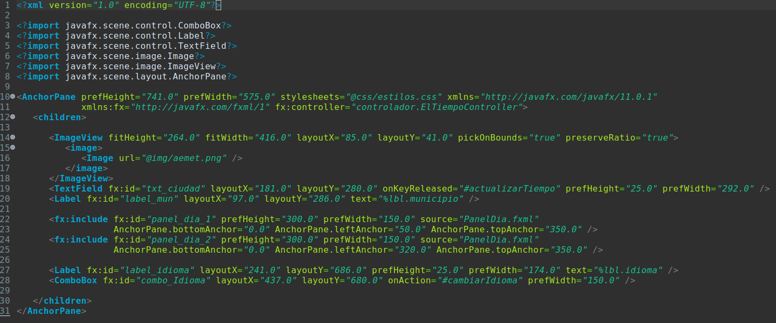
Reutilizar un panel
Programación UD 12: Interfaz Gráfica de Usuario

Slide 43
Controlador
Programación UD 12: Interfaz Gráfica de Usuario

Slide 44
Controlador
En el paquete controlador, la clase ContadorController.java implementa la interfaz Initializable y sobrescribe el método initialize de esta:
public class ContadorController implements Initializable{
@FXML
private TextField tfContador;
@Override
public void initialize(URL url, ResourceBundle resourceBundle) {
// Crear la Calculadora
contador = new Contador();
}
En las clases XXXController se utiliza el método initialize que hace la función de constructor de clase. De esta forma este método podrá acceder a los atributos de la clase marcados con @FXML. El constructor por defecto de java no puede acceder a los atributos marcados con @FXML.
Los atributos marcados con @FXML son aquellos que están asociados a la Vista y por tanto les estamos diciendo que son accesibles desde el fichero de Vista correspondiente .fxml (por ejemplo, contador.fxml).
Programación UD 12: Interfaz Gráfica de Usuario

Slide 45
Eventos
En JavaFX, se produce un evento cada vez que el usuario interactúa con los componentes gráficos de la aplicación. Hay varias formas mediante las cuales el usuario puede generar el evento. Por ejemplo, el usuario puede hacer uso del ratón, puede presionar cualquier botón del teclado o puede minimizar o cerrar la ventana.
De ahí que podamos decir que los eventos son básicamente las notificaciones que nos indican que el usuario ha realizado alguna acción con nuestra aplicación.
Los principales tipos de eventos que se pueden gestionar con JavaFX son:
ActionEvent: Un evento que representa algún tipo de acción. Es un evento genérico que luego se debe especificar que hace realmente. Este tipo de evento se usa ampliamente para representar una variedad de acciones.
InputEvent: Un evento que indica una entrada de usuario. Como cuándo se ha pulsado un botón, se ha pulsado una tecla, se ha liberado la tecla pulsada y otros usos similares.
WindowEvent: Evento relacionado con acciones de mostrar / ocultar ventanas.
Programación UD 12: Interfaz Gráfica de Usuario

Slide 46
Interacción con el usuario - Eventos
Opción A.- Asignar evento en la vista (.fxml)
Contador.fxml (código FXML):
ContadorController.java (código Java):
<Button fx:id="btnIncrementa" layoutX="13.0" layoutY="82.0" mnemonicParsing="false" onAction="#incrementa" text="Incrementa" />
@FXML
private Button btnIncrementa;
// Event Listener on Button[#btnIncrementa].onAction
@FXML
public void incrementa(ActionEvent event) {
// TODO Autogenerated
}
Programación UD 12: Interfaz Gráfica de Usuario

Slide 47
Interacción con el usuario - Eventos
Opción B.- Asignar eventos, desde el controlador, al inicializar la vista.
Contador.fxml
<Button fx:id="btnIncrementa" layoutX="13.0" layoutY="82.0" mnemonicParsing="false" text="Incrementa" />
ContadorController.java
public class ContadorController implements Initializable {
// Atributos graficos FXML
@FXML
private Button btnIncrementa;
@Override
public void initialize(URL url, ResourceBundle resourceBundle) {
// Evento botones, apertura de ventanas
btnIncrementa.setOnMouseClicked((event) -> incrementa());
}
}
Programación UD 12: Interfaz Gráfica de Usuario

Slide 48
Interacción con el usuario - Eventos
(Sigue) Opción B.- Asignar eventos, desde el controlador, al inicializar la vista.
CalculadoraController.java
public class ContadorController implements Initializable {
// Atributos graficos FXML
@FXML
private Button btnIncrementa;
@Override
public void initialize(URL url, ResourceBundle resourceBundle) {
// Evento botones, apertura de ventanas
btnIncrementa.setOnMouseClicked((event) -> incrementa());
}
}
// Ahora incrementa es un método “normal” y no necesita ni @FXML ni ActionEvent
public void incrementa() {
// TODO Autogenerated
}
Programación UD 12: Interfaz Gráfica de Usuario

Slide 49
Modelo
Programación UD 12: Interfaz Gráfica de Usuario

Slide 50
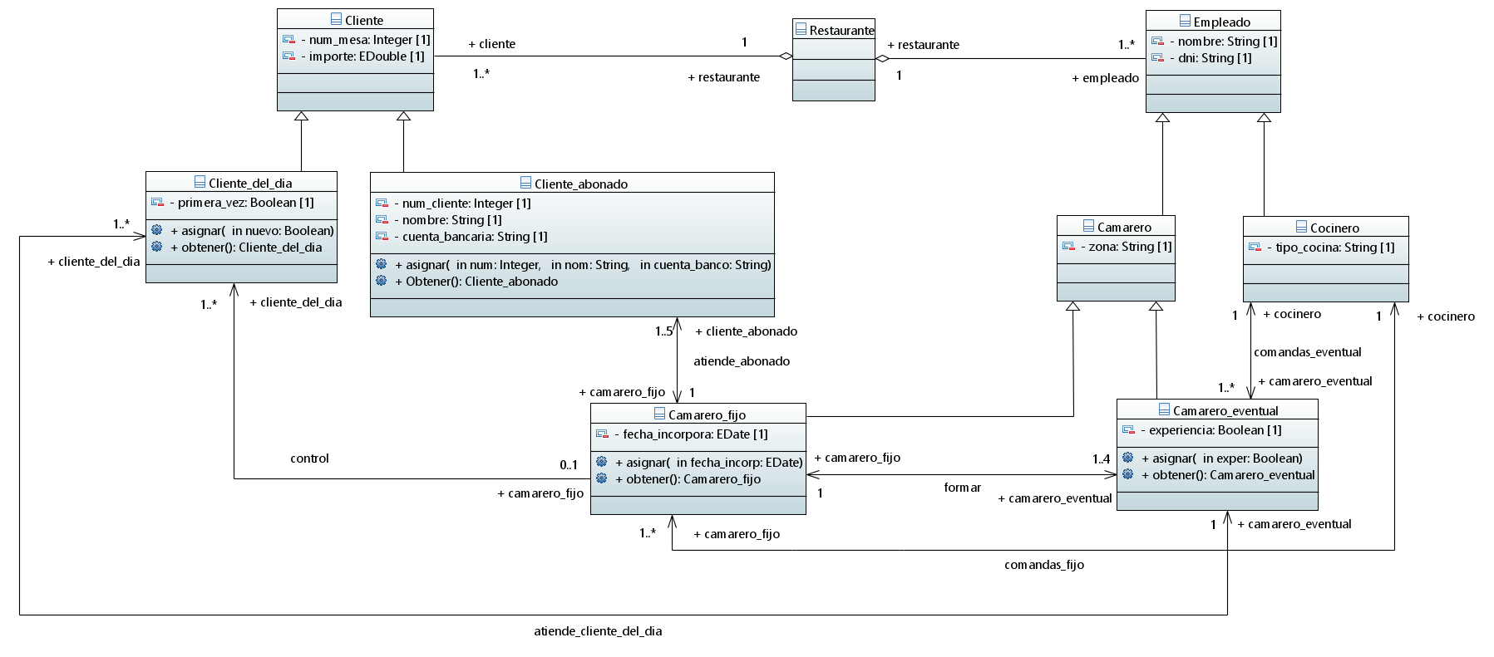
Modelo
Diagrama de clases
Programación UD 12: Interfaz Gráfica de Usuario

Slide 51
Modelo
Podemos crea un modelo de contador escribiendo una clase llamada Contador.java:
public class Contador {
private int numero;
public Contador() {
this.numero = 0;
}
// … Resto de métodos que modelan el comportamiento de un contador
}
Programación UD 12: Interfaz Gráfica de Usuario

Slide 52
Organización del proyecto MVC
Programación UD 12: Interfaz Gráfica de Usuario

Slide 53
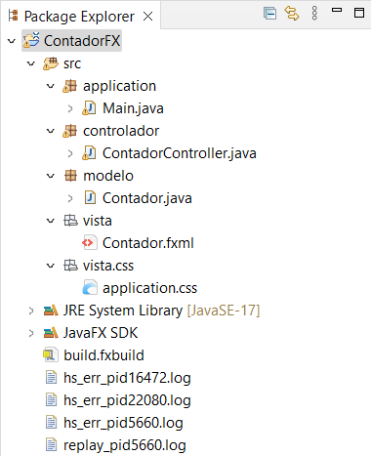
Organización del proyecto MVC
El proyecto lo podemos organizar en paquetes siguiendo el concepto del patrón MVC:
Paquete application: donde se encuentra el Main.java, que es la clase de entrada a nuestra aplicación.
Paquete controlador: contiene el controlador XXXController.java correspondiente a la vista XXX.
Paquete modelo: contiene el fichero XXX.java que corresponderá al modelo de datos.
Paquete vista: contiene el XXX.fxml de la vista. Atención, los recursos asociados a la vista se pueden situar en paquetes vista.css, vista.imágenes, etc.
Para la mayoría de aplicaciones a pequeña escala normalmente tendremos una vista y un controlador asociado. Sin embargo, en GUIs más complejas podríamos tener distintas vistas con controladores correspondientes.
Programación UD 12: Interfaz Gráfica de Usuario

Slide 54
Organización del proyecto MVC
Para que no de problemas la compilación de nuestra aplicación al crear la estructura de paquetes, debemos modificar la instrucción de carga del FXMLLoader en el Main.java:
Para el Layout (AnchorPane, Parent, etc) añadir el método getClassLoader() a la siguiente instrucción:
AnchorPane root = (AnchorPane)FXMLLoader.load(getClass().getResource("vista/Contador.fxml"));
Y quedaría así:
AnchorPane root = (AnchorPane)FXMLLoader.load(getClass().getClassLoader().getResource("vista/Contador.fxml"));
Para la ruta del css, cambar la ruta según el nombre del paquete. Por ejemplo, si el fichero .css está en el paquete vista.css entonces la ruta es /vista/css/micss.css (date cuenta que hay que poner la barra “/” al inicio en este caso):
scene.getStylesheets().add(getClass().getResource("/vista/css/application.css").toExternalForm());
Programación UD 12: Interfaz Gráfica de Usuario

Slide 55
Personalizando la aplicación
Programación UD 12: Interfaz Gráfica de Usuario

Slide 56
Icono de la aplicación
Main.java
@Override
public void start(Stage primaryStage) {
...
// Asignar icono de la aplicación
primaryStage.getIcons().add(new
Image(getClass().getResource("/vista/img/icon.png").toExternalForm()));
...
}
Programación UD 12: Interfaz Gráfica de Usuario

Slide 57
Mostrar otra ventana
//Mostrar otra ventana
private void mostrarVentanaAyuda(String rutaFXML, String titulo) {
try{
//Léeme el source del archivo que te digo fxml y te pongo el path
FXMLLoader fxmlLoader = new FXMLLoader(getClass().getResource(rutaFXML));
Parent root = (Parent) fxmlLoader.load();
//Creame un nuevo Stage (una nueva ventana vacía)
Stage stage = new Stage();
//Asignar al Stage la escena que anteriormente hemos leído y guardado en root
stage.setTitle(titulo);
stage.setResizable(false);
stage.initModality(Modality.APPLICATION_MODAL);
stage.setScene(new Scene(root));
//Mostrar el Stage (ventana)
stage.show();
}
catch (Exception e){
e.printStackTrace();
}
}
Programación UD 12: Interfaz Gráfica de Usuario

Slide 58
El toque profesional…
Programación UD 12: Interfaz Gráfica de Usuario

Slide 59
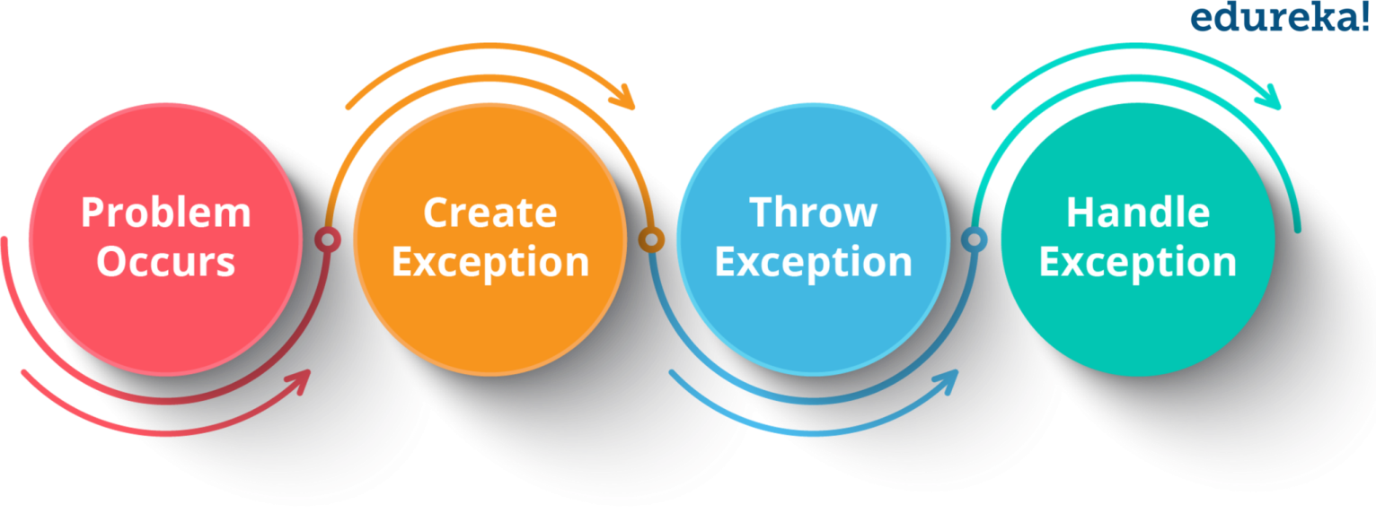
Excepciones
En el paquete Excepciones crear, al menos, las siguientes excepciones:
NumeroNegativoException.java
Añadir la funcionalidad necesaria en la aplicación utilizando las excepciones creadas.
Programación UD 12: Interfaz Gráfica de Usuario

Slide 60
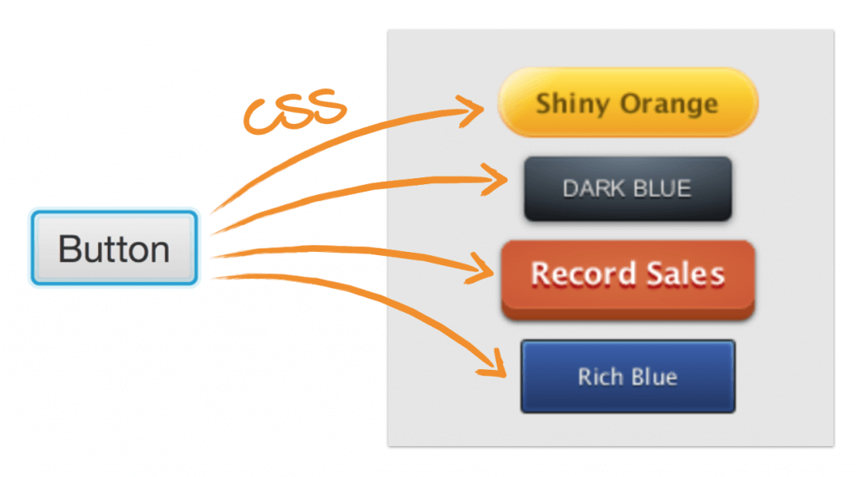
Estilos CSS
Las hojas de estilo en cascada de JavaFX se basan en las reglas de W3C CSS. El objetivo de JavaFX CSS es permitir que los desarrolladores web que ya están familiarizados con CSS para HTML utilicen CSS para personalizar y desarrollar estilos para controles JavaFX y objetos de gráficos de escena de forma natural.
Todos los conceptos CSS que has estudiado en el módulo de Lenguaje de Marcas, son válidos para el diseño de IGU con JavaFX.
En la medida de lo posible, JavaFX CSS sigue los estándares de W3C; sin embargo, los nombres de propiedad de JavaFX han sido prefijados con una extensión "-fx-".
Programación UD 12: Interfaz Gráfica de Usuario

Slide 61
Estilos CSS
Main.java
@Override
public void start(Stage primaryStage) {
...
// Asignar hoja de estilos
scene.getStylesheets().add("/vista/css/estilos.css");
...
}
Estilos.css
.button {
-fx-background-color: #FBFCFC;
-fx-text-fill: #979A9A;
}
Programación UD 12: Interfaz Gráfica de Usuario

Slide 62
KeyListener
//1.- Asignar evento al TextArea
<TextArea fx:id="display" editable="false" layoutX="10.0" layoutY="37.0" onKeyPressed="#pulsarTecla" prefHeight="100.0" prefWidth="245.0" text="0" />
//2.- Desactivar que puedan quedarse el foco de la aplicación TODOS los botones
<Button fx:id="boton_0" focusTraversable="false" layoutX="10.0" layoutY="400.0" mnemonicParsing="false" prefHeight="45.0" prefWidth="95.0" text="0" />
//3.- Programar evento en el controlador
@FXML
void pulsarTecla(KeyEvent event) {
switch (event.getCode()) {
case DIGIT0: case NUMPAD0: insertarNumero("0"); break;
}
}
//4.- Combinaciones de teclas
//MC
KeyCombination ctrlL = new KeyCodeCombination(KeyCode.L, KeyCodeCombination.CONTROL_DOWN);
if (ctrlL.match(event)) memoryClear();
Programación UD 12: Interfaz Gráfica de Usuario

Slide 63
Resumen
Programación UD 12: Interfaz Gráfica de Usuario

Slide 64
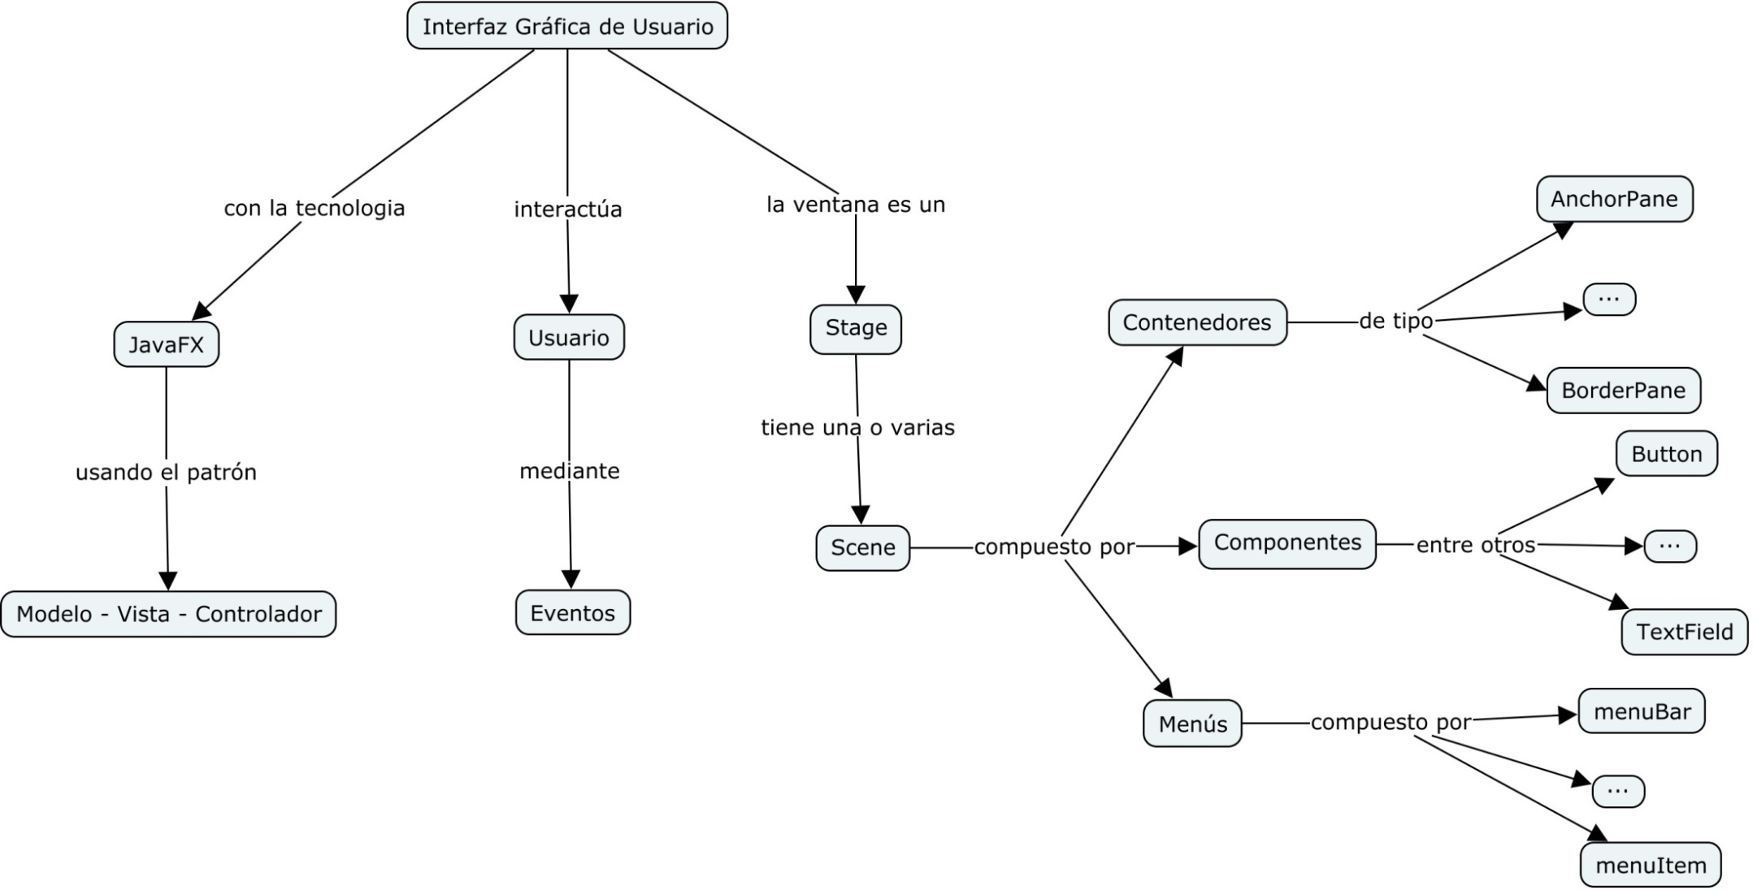
Resumen
Programación UD 12: Interfaz Gráfica de Usuario

Slide 65
Para terminar…
Programación UD 12: Interfaz Gráfica de Usuario

Slide 66
Despliegue de la aplicación (.jar)
Para exportar nuestro proyecto a una aplicación real debemos exportarlo a .jar.
Click derecho sobre el proyecto, exportar y escogemos la opción runnable JAR file.
En library handling escogeremos la segunda opción. Esta opción empaqueta las librerías necesarias dentro del .jar.
Este .jar podrá ejecutarse por consola con el comando:
java -jar ContadorFX.jar
También se puede hacer doble clic sobre el ejecutable o crear un acceso directo.
Existen programas para exportar el .jar a .exe si se considera oportuno.
Programación UD 12: Interfaz Gráfica de Usuario

